Slide 1
提取“离散特征” 的 最大熵分类器
朱成浩
2017.10.29

Slide 2
什么是离散特征？如何提取？
一句话可以分解为大小不同的组成部分。
比如：“我去吃饭”可以分解为“我 / 去 / 吃饭”

Slide 3
“我去吃饭”
Unigram： 我 / 去 /吃饭
Bigram：我#去 / 去#吃饭
Trigram： /我去吃饭/

Slide 4
什么是最大熵分类器？
最大熵分类器：可以只有一组训练参数，只用一层函数完成分类
训练函数：Y = W * X （w为训练参数）

Slide 5
设计思路
1.用特征模板从实体中提取特征x
2.去除重复特征构建特征库
3.所有实体特征根据特征库编码
4.计算概率、准确率、损失，梯度下降更新w

Slide 6
1.用特征模板提取特征
设计特征模板，可将实体中的Unigram、Bigram、Trigram全部提取出
使用训练集数据去重后建立特征库，用于之后每句话的稀疏编码
句子 | 所有特征
发动机 比较 平顺（positive） | uni=发动机，uni=比较，uni=平顺，bi=发动机#比较，bi=比较#平顺，tri=发动机#比较平顺
方向盘 又 大 又 重（negative） | uni=方向盘，uni=又，uni=大，uni=又，uni=重

Slide 7
3.为了解决特征稀疏的编码过程
句子特征 | 理论上的编码 | 解决特征稀疏的编码
uni=发动机，uni=比较，uni=平顺 | （1,1,1,0,0,0,0） | （0,1,2,）
uni=方向盘，uni=又，uni=大，uni=又，uni=重 | （0,0,0,1,2,1,1,） | （3,4,4,5,6）
对句子的标签特征进行ONE-HOT编码
标签特征 | ONE-HOT编码
1（positive） | （1,0）
0（negative） | （0,1）

Slide 8
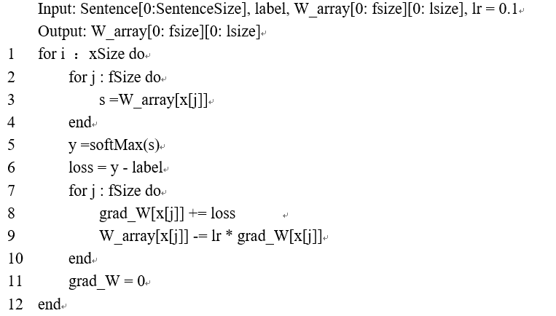
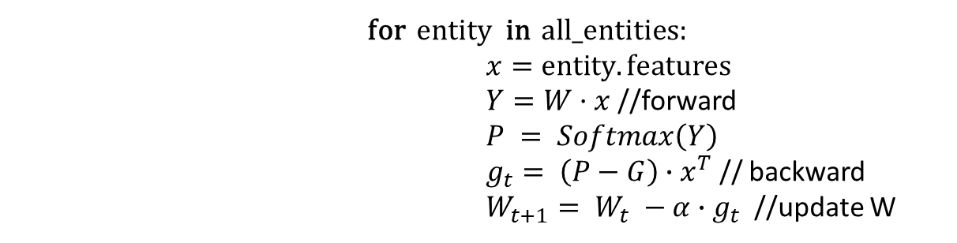
4.训练过程
//矩阵乘法
for entity in all_entities:
$x=entity.features$
$Y=W·x$ //forward
$P = Softmax（Y）$
$g_{t}= \left(P−G\right)∙x^{T}$ // backward
$W_{t+1}= W_{t} −α∙g_{t}$ //update W
//概率化

Slide 9
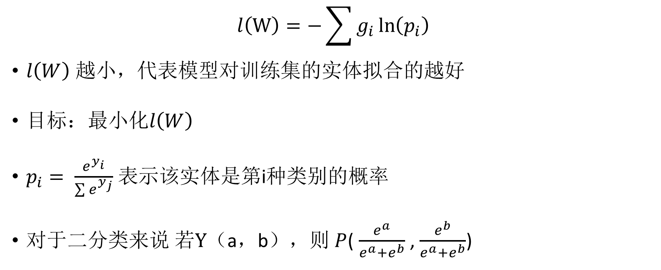
目标函数
$$l\left(W\right)=−\sum{g_{i}\ln\left(p_{i}\right)}$$
$l\left(W\right)$越小，代表模型对训练集的实体拟合的越好
目标：最小化$l\left(W\right)$
$p_{i}= \frac{e^{y_{i}}}{\sum{e^{y_{j}}}}$ 表示该实体是第i种类别的概率
对于二分类来说 $若Y$（a，b），$则 P$( $\frac{e^{a}}{e^{a}+e^{b}}$ , $\frac{e^{b}}{e^{a}+e^{b}}$)

Slide 10
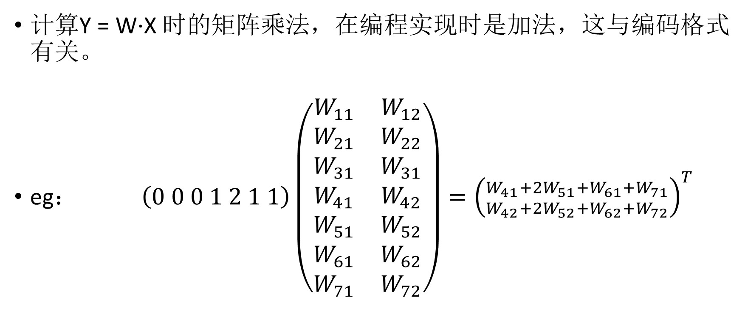
计算矩阵乘法
计算Y = W·X 时的矩阵乘法，在编程实现时是加法，这与编码格式有关。
eg： $\left(0 0 0 1 2 1 1\right)\left(\begin{matrix}W_{11} & W_{12} \\ W_{21} & W_{22} \\ W_{31} & W_{31} \\ W_{41} & W_{42} \\ W_{51} & W_{52} \\ W_{61} & W_{62} \\ W_{71} & W_{72}\end{matrix}\right)={\left({W_{41}+{2W}_{51}+W_{61}+W_{71} \atop W_{42}+2W_{52}+W_{62}+W_{72}}\right)}^{T}$

Slide 11
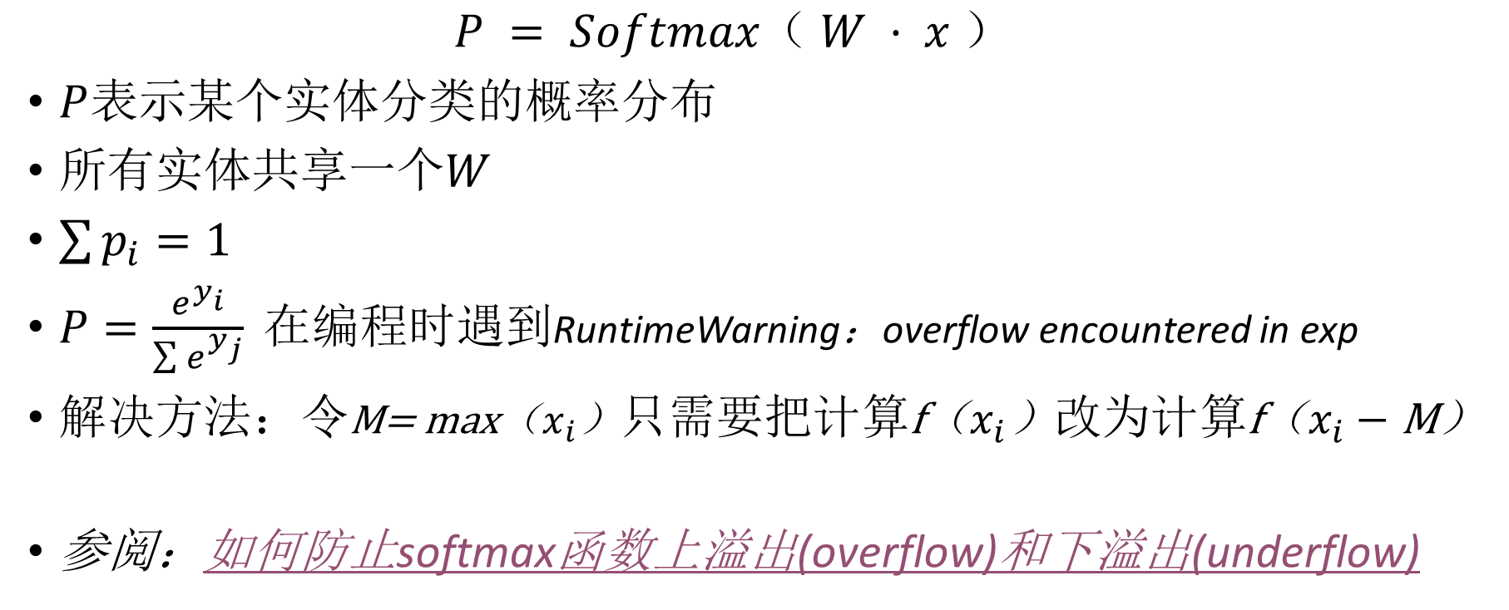
计算概率
$$P = Softmax（ W · x ）$$
$P$表示某个实体分类的概率分布
所有实体共享一个$W$
$\sum{p_{i}=1}$
$P=\frac{e^{y_{i}}}{\sum{e^{y_{j}}}} 在$编程时遇到RuntimeWarning：overflow encountered in exp
解决方法：令M= max（$x_{i}$）只需要把计算f（$x_{i}$）改为计算f（$x_{i}−$ M）
参阅：如何防止softmax函数上溢出(overflow)和下溢出(underflow)

